Slide 1


স্বা
আজকের মাল্টিমিডিয়া ক্লাসে উপস্থিত সকলকে
ত
গ

Slide 2



মোঃ ফারুক হোসেন চৌধুরী
সহকারি শিক্ষক (ব্যবসায় শিক্ষা)
নোয়াগাঁও উচ্চ বিদ্যালয়
নবীনগর, ব্রাহ্মণবাড়িয়া
মোবাইল : ০১৯৯০৯৬৬১৪৮
E-mail : farukchowdhury661@yahoo.com
বিষয় : বিজ্ঞান
শ্রেণি : ষষ্ঠ
অধ্যায় :দ্বিতীয়
সময় : ৪৫ মিনিট
তারিখ : 30-০৪-২০১৮ খ্রিঃ

Slide 3
ফুল
যে উদ্ভিদের ফুল হয় সেটি কোন ধরনের উদ্ভিদ ?
সপুষ্পক উদ্ভিদ ।

Slide 4
সপুষ্পক উদ্ভিদ

Slide 5
এই পাঠ শেষে শিক্ষার্থীরা...
১। সপুষ্পক উদ্ভিদ কী তা বলতে পারবে ;
২। সপুষ্পক উদ্ভিদের প্রকারভেদ সম্পর্কে ব্যাখ্যা করতে পারবে;
৩। সপুষ্পক উদ্ভিদের বৈশিষ্ট্য বর্ণনা করতে পারবে।

Slide 6
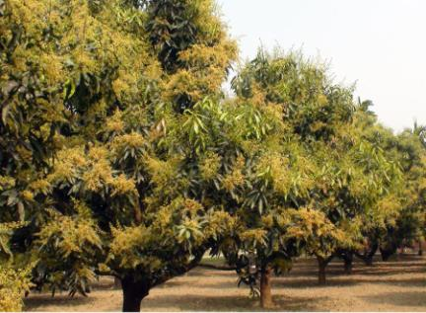
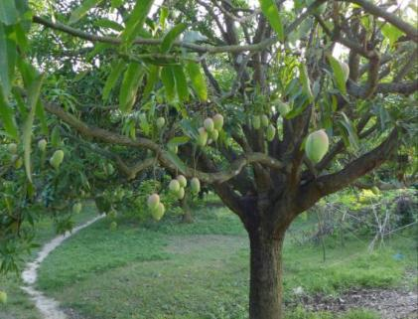
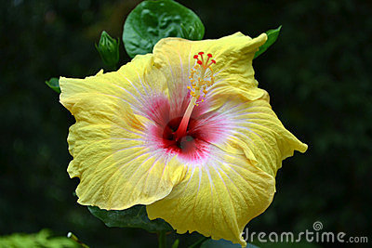
ফল
ফুল
অর্থাৎ যে উদ্ভিদে ফুল হয়, ফল হয় এবং কোন কোন উদ্ভিদে ফল হয় না
সেই উদ্ভিদকে সপস্পুক উদ্ভিদ বলে।

Slide 7

সময়
৩ মিনিট
একক কাজ
 সপুষ্পক উদ্ভিদ কাকে বলে ? উদাহরন দাও।

Slide 8
সপুষ্পক উদ্ভিদের প্রকারভেদ
সপুষ্পক উদ্ভিদ
নগ্নবীজী উদ্ভিদ
আবৃতবীজী উদ্ভিদ

Slide 9
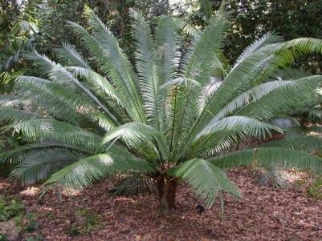
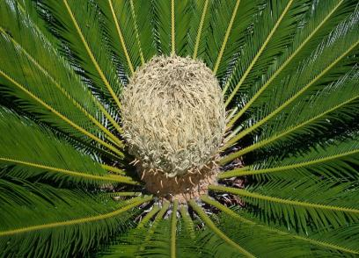
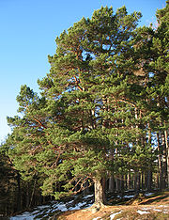
সাইকাস
সাইকাস
নগ্নবীজি উদ্ভিদ
পাইনাস
যে সকল উদ্ভিদের বীজ নগ্ন অবস্থায় থাকে সে সকল উদ্ভিদকে নগ্নবীজী উদ্ভিদ বলে।

Slide 10
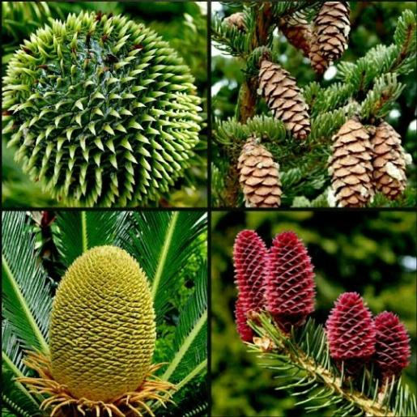
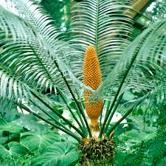
নগ্নবীজি উদ্ভিদের বীজ
বীজ

Slide 11
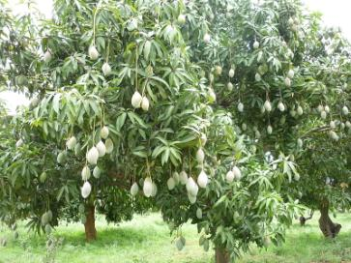
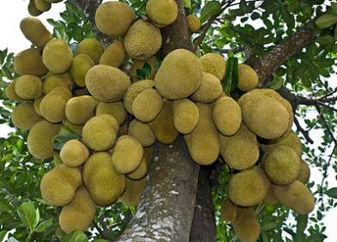
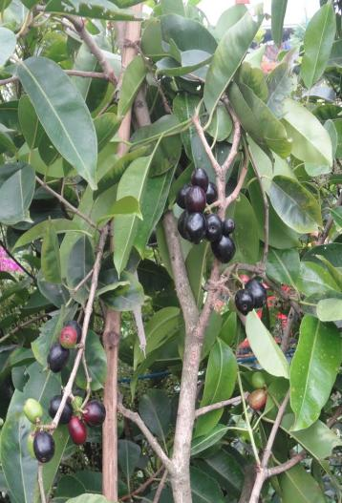
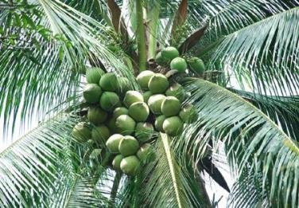
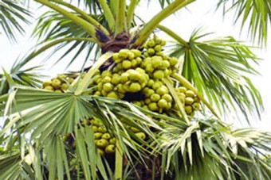
আবৃতবীজি উদ্ভিদ

Slide 12
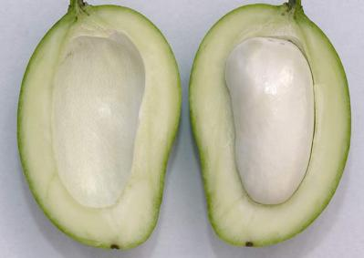
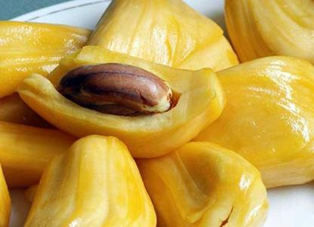
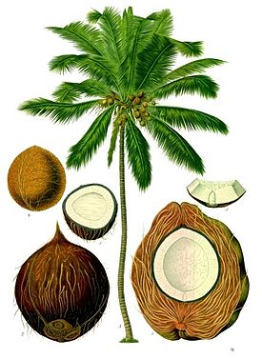
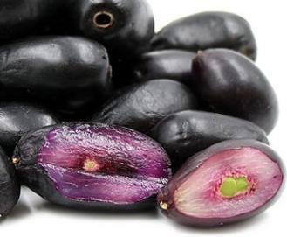
বীজ
আবৃতবীজি উদ্ভিদের বীজ
বীজ
বীজ
বীজগুলো ফলের ভিতরে আবৃত অবস্থায় থাকে বলে এসব উদ্ভিদকে আবৃতবীজী উদ্ভিদ বলে।
বীজ

Slide 13



সময়
৫ মিনিট
জোড়ায় কাজ
চিত্র : ১
চিত্র : ২
 চিত্র ১ এবং চিত্র ২ এর উদ্ভিদের পার্থক্য লিখ।

Slide 14
সপুষ্পক উদ্ভিদের বৈশিষ্ট্য
← এদের দেহে সুষ্পষ্টভাবে মূল, কান্ড, পাতা ও ফুল থাকে
ফুল
পাতা
কান্ড
মূল

Slide 15
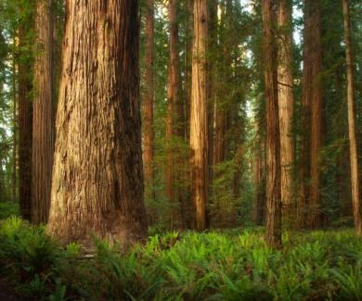
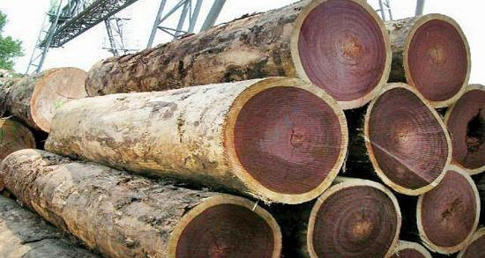

← এরা কাঠ প্রদানকারী উদ্ভিদ

Slide 16


← এরা ফল প্রদানকারী উদ্ভিদ

Slide 17

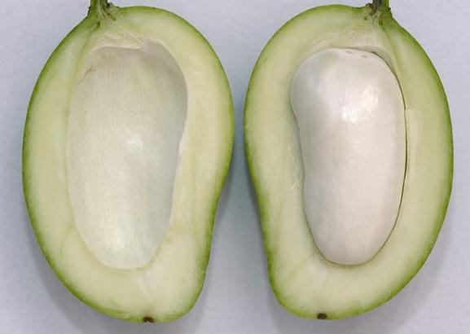
← এদের বীজ অনাবৃত আবার আবৃত অবস্থায় ফলের ভিতরে থাকে ।
আবৃত
অনাবৃত

Slide 18

সময়
১০ মিনিট
দলীয় কাজ
 “আমাদের জীবনে সপুষ্পক উদ্ভিদের যথেষ্ট অবদান রয়েছে”, উক্তিটি বিশ্লেষণ কর।

Slide 19
মূল্যায়ন
১। কাঠাল গাছ কোন ধরনের উদ্ভিদ ?
উঃ সপুষ্পক উদ্ভিদ ।
২। সাইকাস কোন ধরনের উদ্ভিদ ?
উঃ নগ্নবীজী উদ্ভিদ ।
৩। সরিষার বীজ কোন অবস্থায় থাকে ?
উঃ আবৃত অবস্থায় থাকে ।
৪। কোন উদ্ভিদের ফুলে ডিম্বাশয় থাকে ?
উঃ আবৃতবীজী উদ্ভিদে ।
৫। কোন উদ্ভিদের ফুল হয় ?
উঃ সপুষ্পক উদ্ভিদের ।

Slide 20
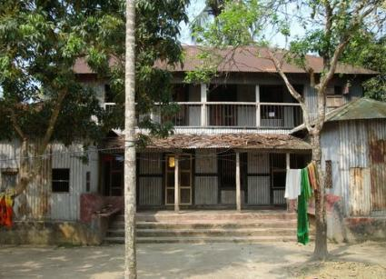
বাড়ির কাজ
১০ টি আবৃতবীজী উদ্ভিদের নাম লিখে আনবে।

Slide 21
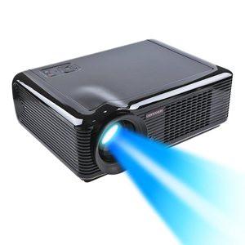


ধন্যবাদ

